Slide 1
El mercado global de las drogas sintéticas y las nuevas sustancias psicoactivas
Sabrina Levissianos
Oficial Asociado de Fiscalización de Drogas
Programa SMART Forense
Laboratorio y Servicios Científicos

Slide 2
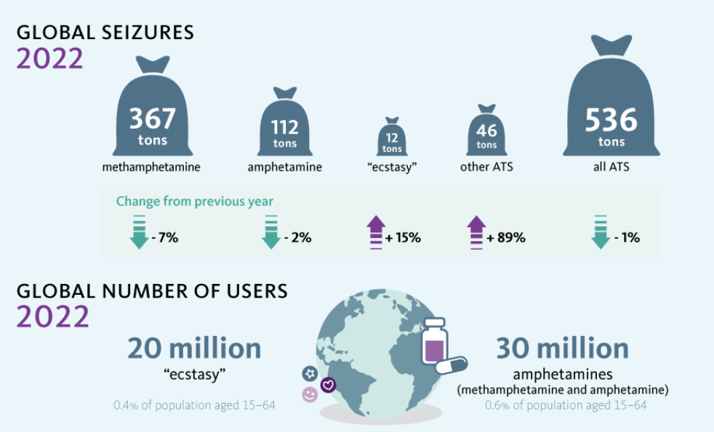
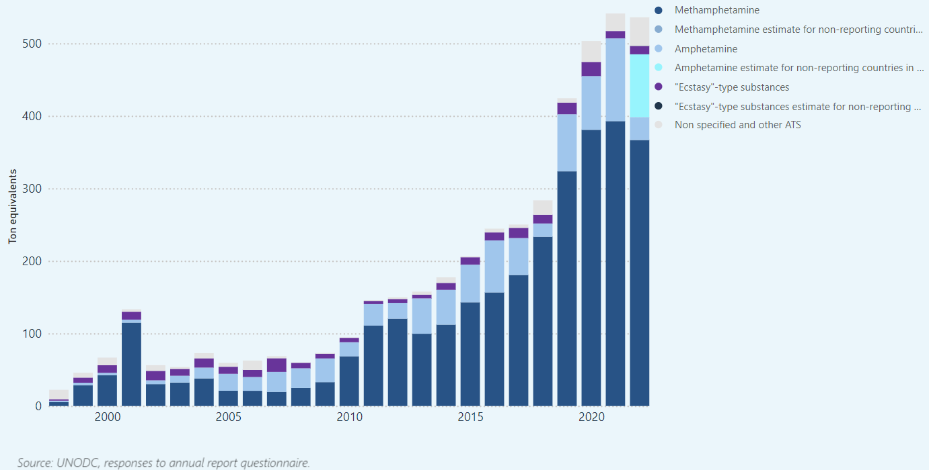
Incautaciones de estimulantes anfetamínicos a nivel mundial, 1998-2022 (toneladas)
La metanfetamina sigue dominando el mercado de los estimulantes de tipo anfetamínico con casi el 70% de las incautaciones totales
Fuente: Informe Mundial sobre las Drogas 2024.

Slide 3
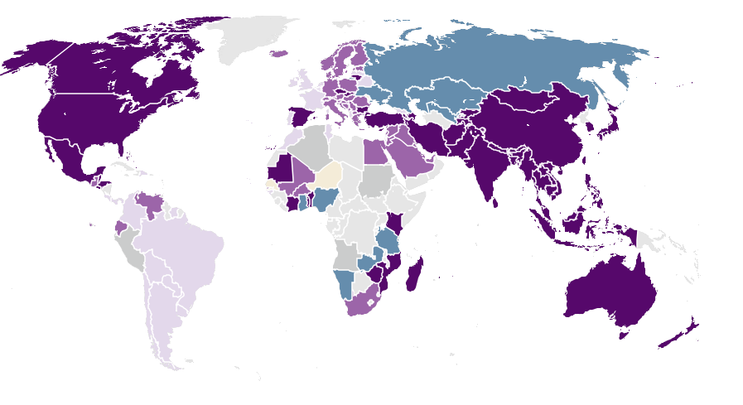
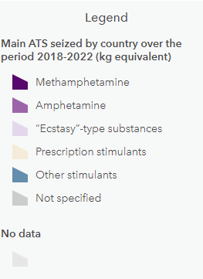
Principales incautaciones de estimulantes anfetamínicos por país, 2018-2022
Fuente: Informe Mundial sobre las Drogas 2024.

Slide 4
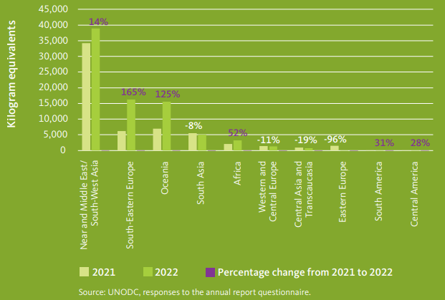
Incautaciones de metanfetamina en mercados emergentes, 2021 y 2022
Fuente: Informe Mundial sobre las Drogas 2024.

Slide 5
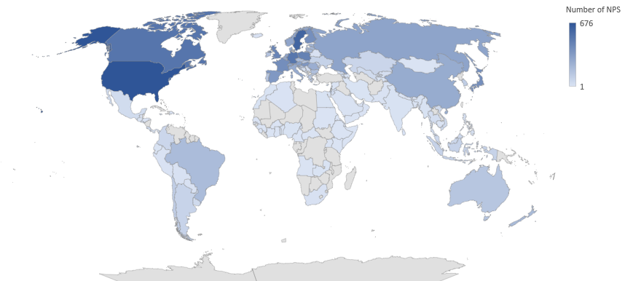
Número de NSP notificadas por países y territorios, 2008-2024* (octubre de 2024)
142 países y territorios han notificado a la UNODC 1.258 sustancias únicas
16 países y territorios han identificado más de 300 sustancias
93 países y territorios han identificado a menos de 50 sustancias
Fuente: Sistema de alerta temprana de la UNODC sobre nuevas sustancias psicoactivas, 2024

Slide 6
NSP notificadas, por grupo de efectos 2008-2024* (octubre 2024)
Fuente: Sistema de alerta temprana de la UNODC sobre nuevas sustancias psicoactivas, 2024. *Nota: Los datos de 2024 son preliminares.

Slide 7
Distribución regional de las NSP notificadas, por grupo de efectos 2008-2024* (octubre 2024)
Número de NSP reportadas
1078
811
614
303
253
58
Europa
América del Norte
Asia
América del Sur
Oceanía
África
Fuente: Sistema de alerta temprana de la UNODC sobre nuevas sustancias psicoactivas, 2024. *Nota: Los datos de 2024 son preliminares.

Slide 8
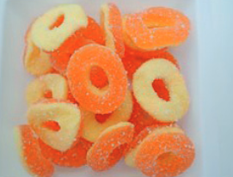
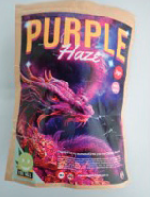
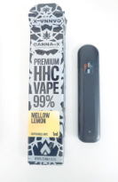
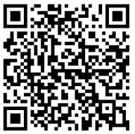
Nuevos cannabinoides sintéticos en 2022-2024
Nueva evolución de los cannabinoides sintéticos y semisintéticos estructuralmente más parecidos al THC Europa, América del Norte, América del Sur y Asia Variedad de productos: líquidos y aceites para vapear, productos comestibles, material vegetal Se vende en envases engañosos → el riesgo de exposición accidental es elevado
Mayor accesibilidad - por ejemplo, a través de máquinas expendedoras
Ejemplos de productos que contienen cannabinoides semisintéticos
Fuente: UNODC, SMART Forensics Update: Más allá de las plantas: las drogas semisintéticas diversifican el mercado del cannabis, mayo de 2024.

Slide 9
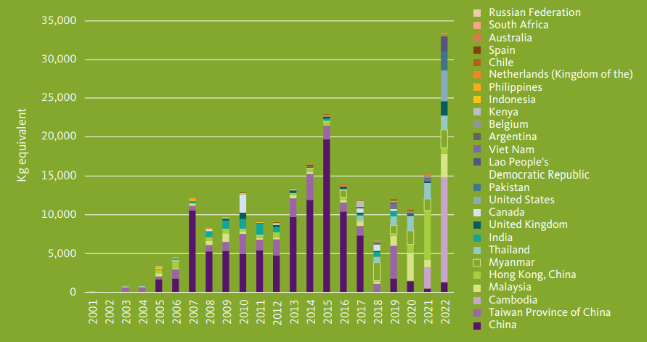
Aumento de ketamina: Incautaciones de ketamina por país que informaron a la UNODC, 2001-2022 (kilogramos)
Fuente: Informe Mundial sobre las Drogas 2024.

Slide 10
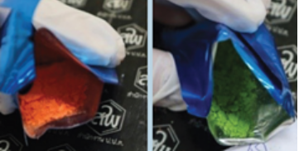
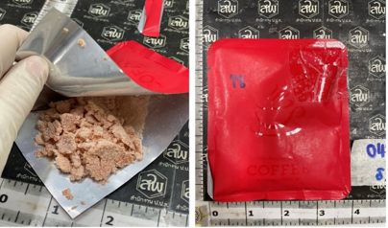
Mezclas de sustancias
En los mercados de drogas ilícitas de diferentes regiones han aparecido varios productos nuevos que contienen mezclas de sustancias sintéticos.
“K-powdered milk”
Tailandia Mezcla de ketamina, diazepam y cafeína
Envases de bebida en polvo o en forma líquida
“Happy Water”
Sudeste Asiático Mezclas: ketamina, MDMA, metanfetamina, diazepam, 4-FPP, α-D2PV, N,N-dimetilpentilona, tramadol y cafeína
Fuente: Comunicación oficial con la ONCB de Tailandia.
Fuente: ONCB Tailandia.

Slide 11
Mezclas de sustancias
“Pink Cocaine” (Cocaina Rosada, Tucibi, Tuci, 2C-B)
Argentina, Chile, Colombia, El Salvador, República Dominicana, Uruguay, Europa y Norteamérica Mezclas: ketamina, MDMA, MDA, 2C-B, 2C-I, anfetamina, metanfetamina, cocaína, opioides, NSP, tramadol, cafeína y almidón
“Party lollipops”
Tailandia y la República Democrática Popular Lao Mezclas: ketamina, flunitrazepam, nimetazepam y tramadol Se vende en línea y en lugares de entretenimiento
Fuente: Alerta Pública por polvo rosado vendido como 'Tuci' que contiene ketamina, éxtasis y cafeína, Observatorio Salvadoreño de Drogas, Sistema de Alerta Temprana en El Salvador, junio de 2023.
Fuente: ONCB Tailandia.

Slide 12
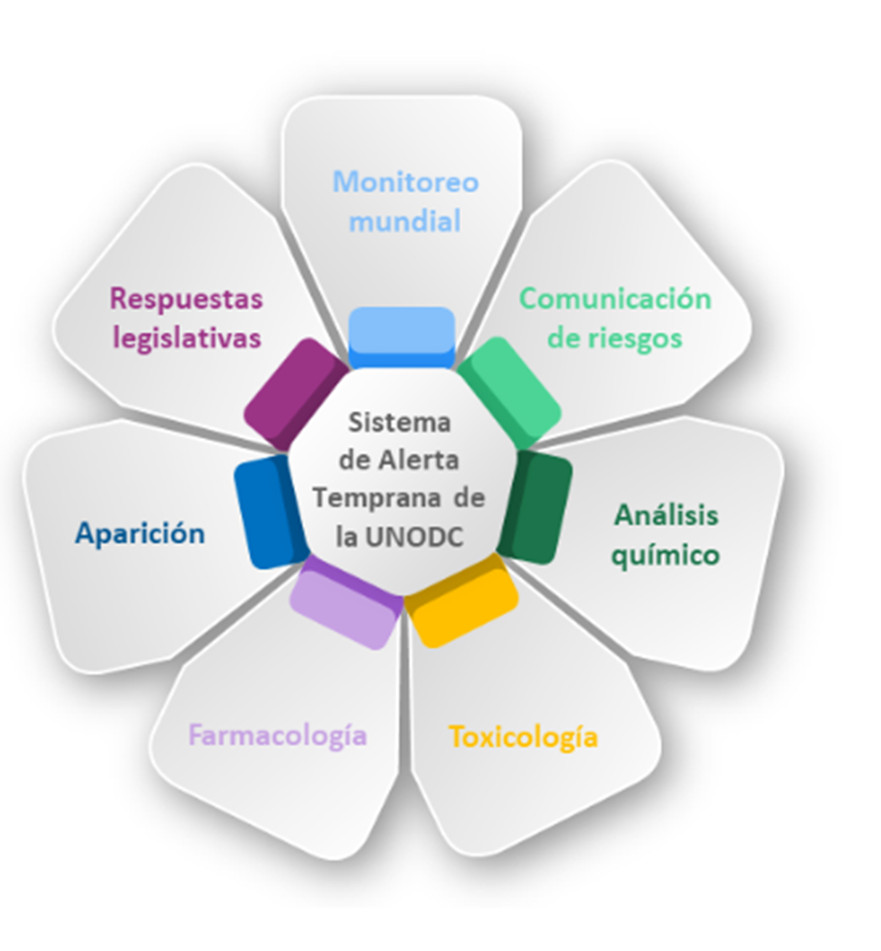
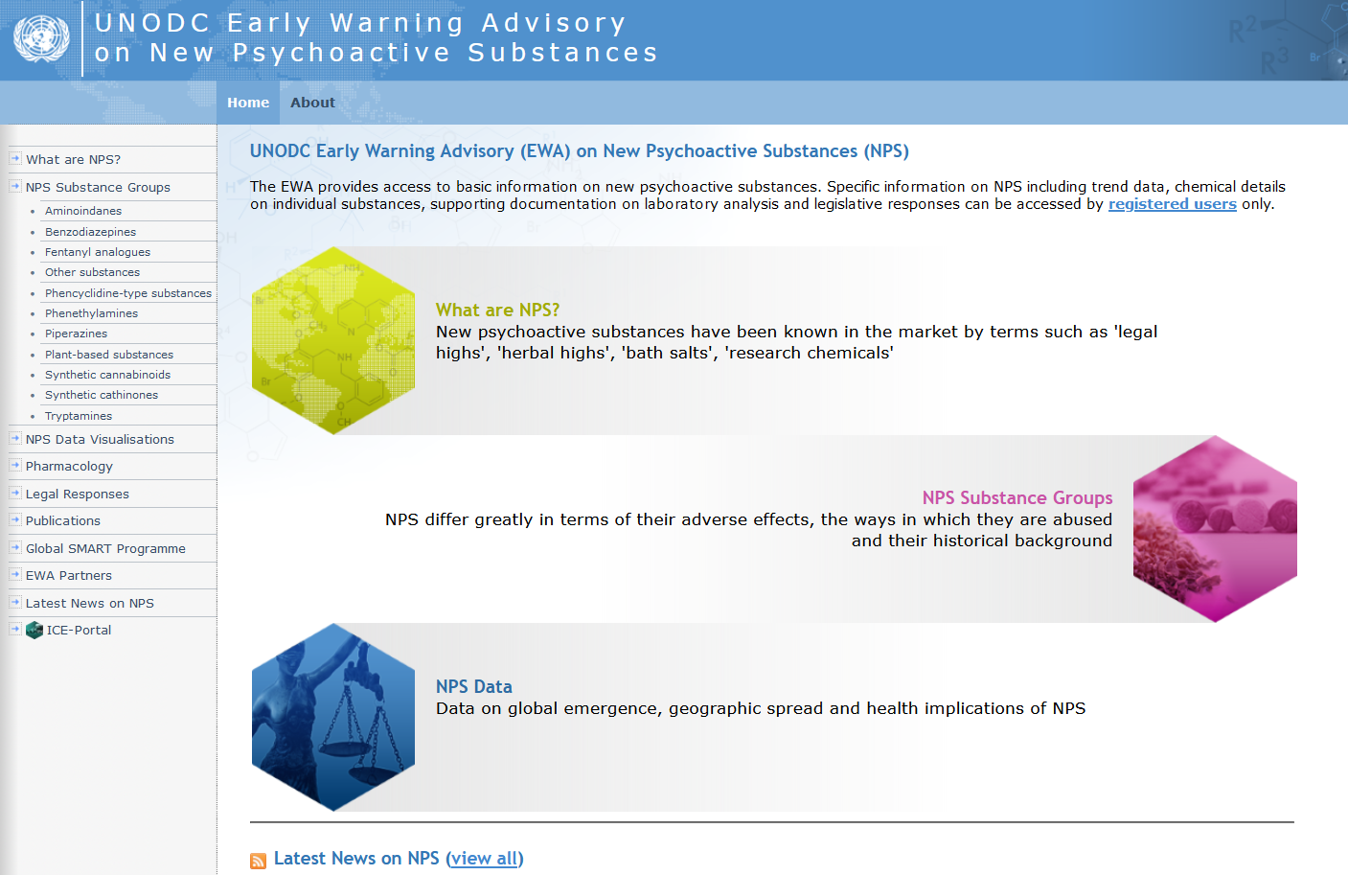
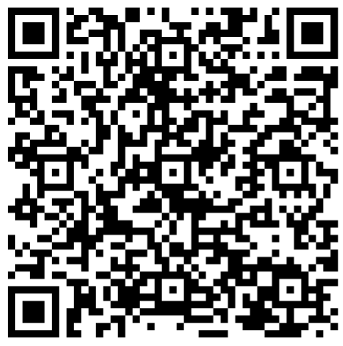
El Sistema de Alerta Temprana (EWA) de la UNODC
www.unodc.org/nps
Inscripción en línea

Slide 13
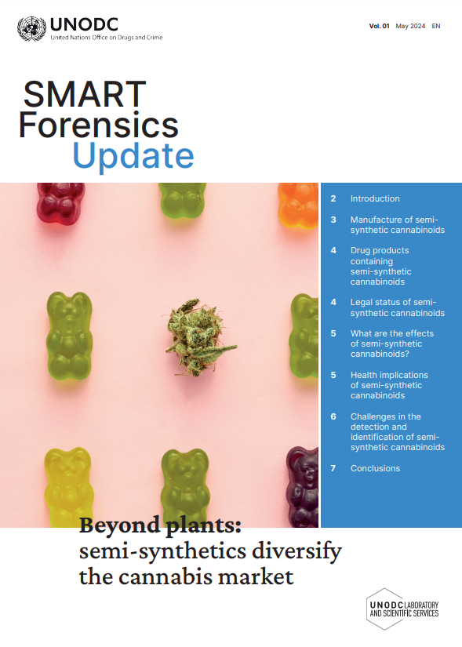
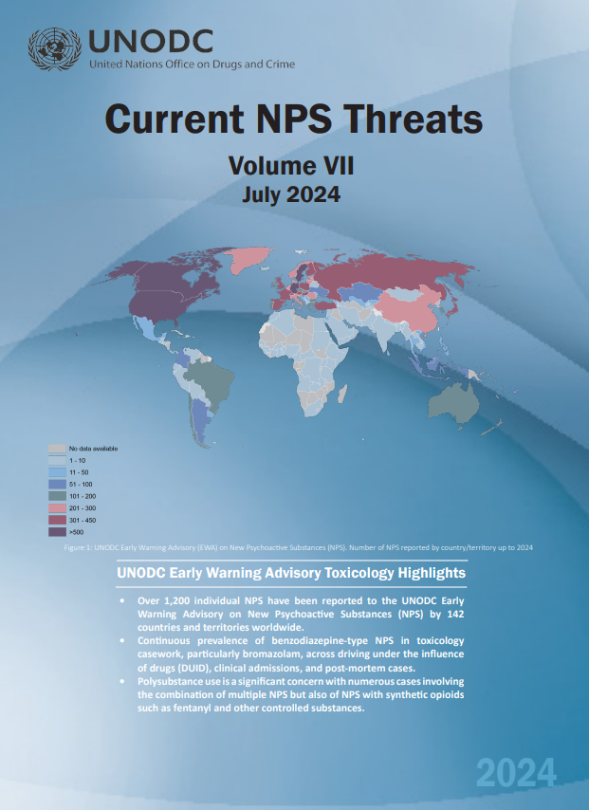
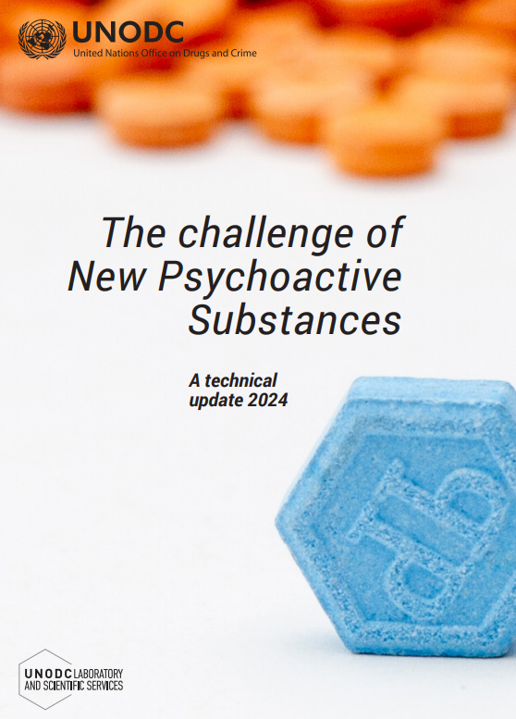
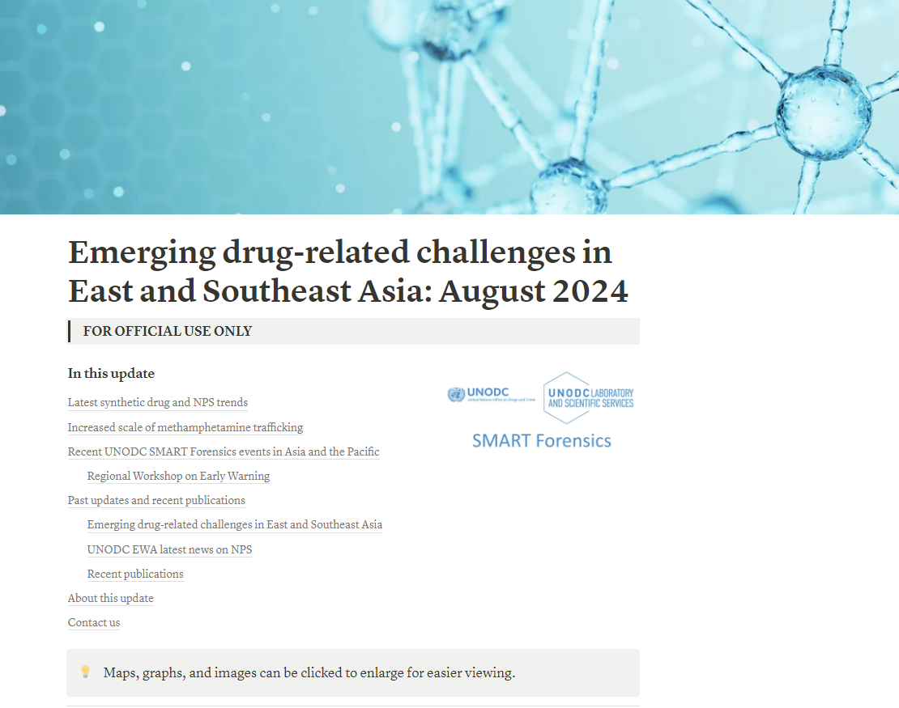
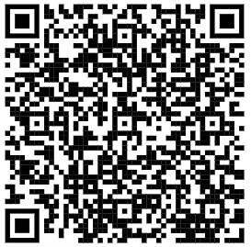
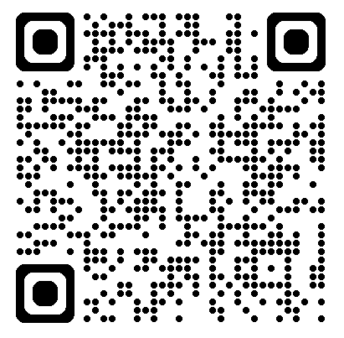
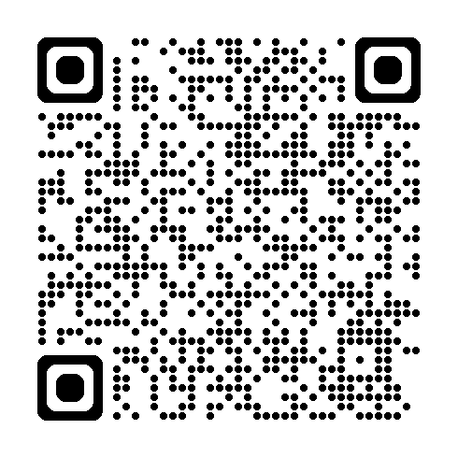
Difusión de información
Newsletters

Slide 14
El futuro: desafíos
Expansión global del mercado de drogas sintéticas, no solo para metanfetamina y ketamina, sino también para NSP La creciente sofisticación química de la fabricación, el camuflaje y el tráfico de drogas requiere un aumento de la capacidad forense para detectar nuevas sustancias, rutas de fabricación y productos químicos Es probable que el mercado de drogas siga siendo dinámico y complejo, difícil y costoso de alcanzar con los métodos de detección y análisis de drogas Necesidad de comprender mejor las implicaciones negativas para la salud: aumento de la complejidad de los ya complejos análisis clínicos/tóxicos, los que se asocian con daños con el uso de las sustancias o con ciertas mezclas de sustancias La alerta temprana forense y las herramientas y pruebas basadas en la ciencia, más allá de las NSP, deben tener en cuenta las amenazas emergentes de las drogas: precursores químicos, adulterantes, combinaciones, etc., desde reactivos hasta proactivos

Slide 15
Respuestas
Desarrollo de capacidades científicas sobre los desafíos relacionados con las drogas para los Estados Miembros, desde la detección de drogas hasta la eliminación segura de las drogas y los productos químicos incautados Identificar y comunicar las nuevas amenazas mundiales relacionadas con las drogas a las partes interesadas pertinentes de todo el mundo a través de un sistema de alerta temprana Apoyar activamente la elaboración de perfiles químicos en drogas sintéticas y productos farmacéuticos para determinar la composición y los precursores, y recopilar e intercambiar información sobre los resultados de la elaboración de perfiles Mejorar la comparabilidad de los métodos y los resultados entre los laboratorios y ampliar el número de laboratorios que participan en la elaboración de perfiles químicos

Slide 16
Muchas gracias!
UNODC - Making the world safer from drugs, crime and terrorism
Websites:
https://www.unodc.org/NPS
https://www.unodc.org/tox
www.unodc.org/lab
Email: unodc-ewa@un.org

